Slide 1

馬麻我可以養拖把嗎
00757122 張書瑜
00757147 林惠婷

Slide 2
網站架構圖
初始頁面
Mac教室
選擇寵物
出遊
泡澡
海邊
飼養畫面
喝
肥皂洗澡
吃
結束
遊戲

Slide 3
遊戲介紹

Slide 4

按進去可得到相關內容
按下時
開始遊戲

Slide 5
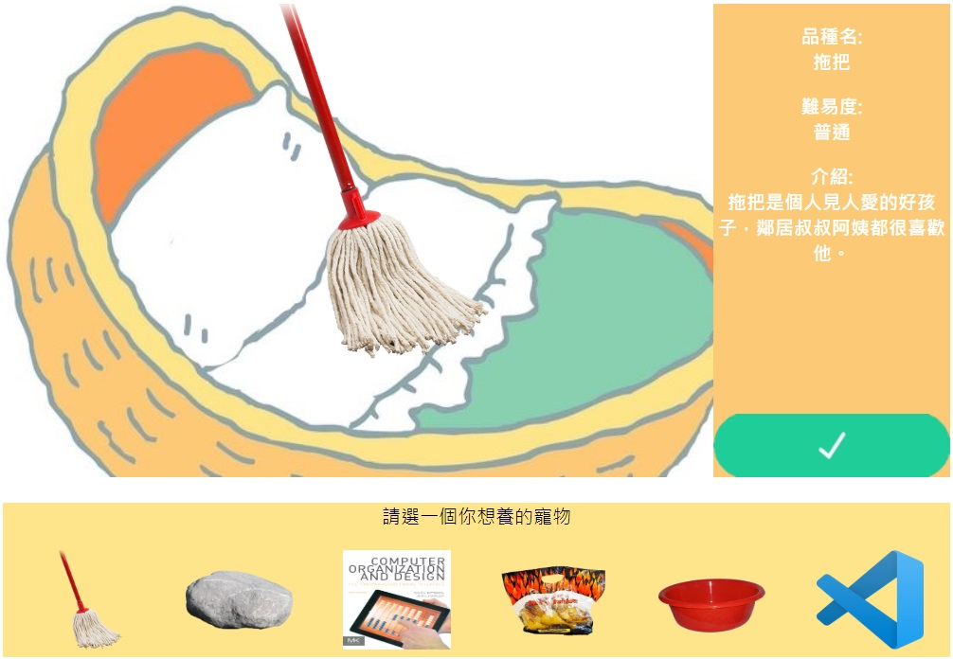
確認選擇的寵物
可點選想了解的寵物

Slide 6
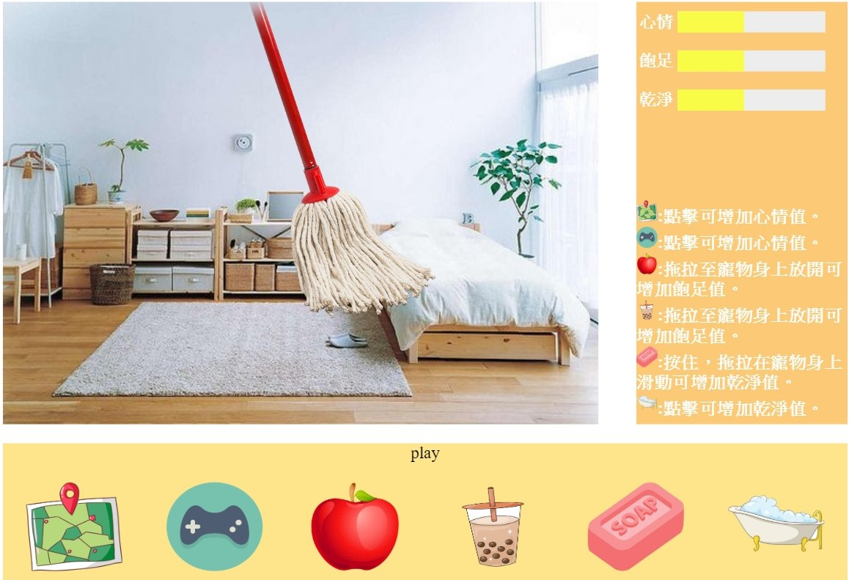
點選功能
與寵物互動

Slide 7


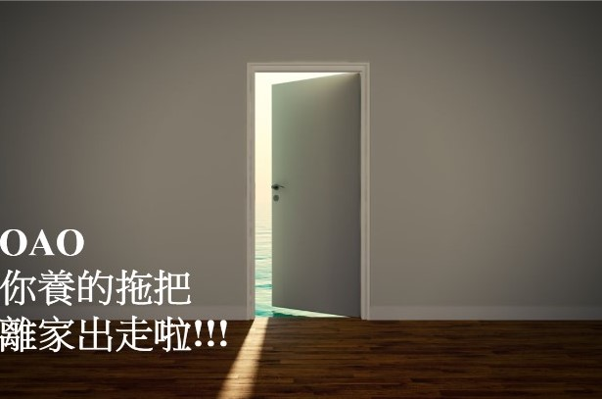
三種遊戲結果
給你滿滿的遊戲體驗

Slide 8
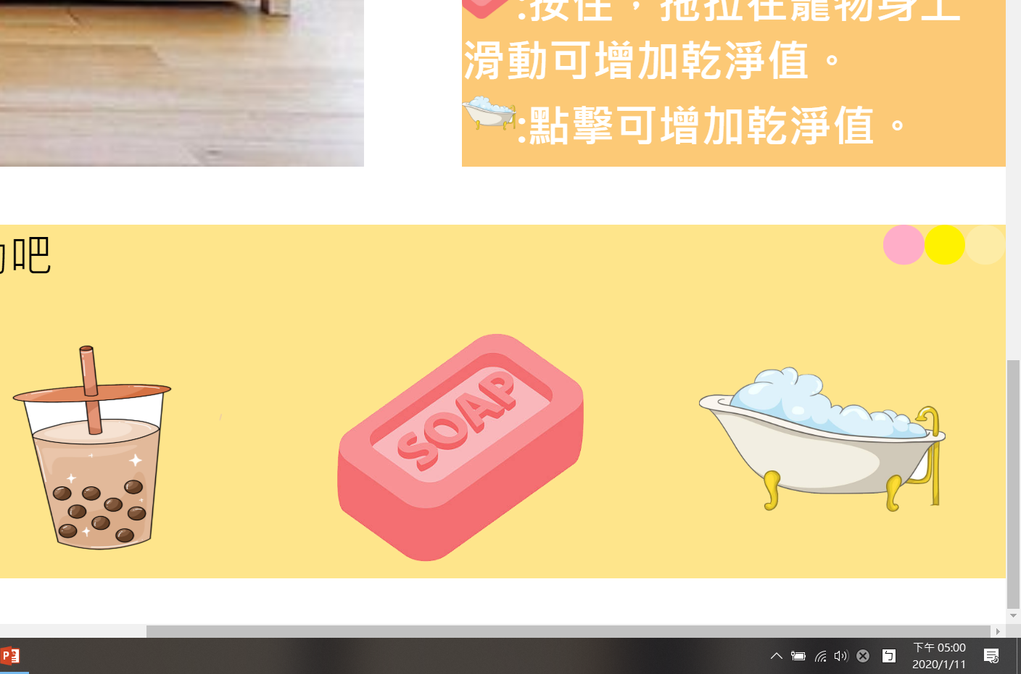



快速結束遊戲
這裡有三個按鈕
按下按鈕，心情、飽足、乾淨數值都降低，稍微等待，寵物即死亡
按下按鈕，心情數值降低，
稍微等待，寵物即離家出走
按下按鈕，心情、飽足數值升高，再拖曳蘋果給寵物吃，寵物即可升天

Slide 9
網站特色與優點
使用老舊的遊戲模式(電子寵物機)，讓玩家重回快樂的童年時光。
加入創新的設計理念，更加地貼近生活。
Ex.同樣的選擇會因不同的寵物特性而有不同的反應。
具有多樣化的寵物(Ex.拖把、石頭)，滿足各方面的需求。
每個寵物有不同的個性喜好，因而產生不同的遊戲難度。

Slide 10
使用技術與參考網站
HTML5
CSS
JavaScript
小畫家3D
CodePen: https://codepen.io/

Slide 11
分工
張書瑜
設計網頁架構
寵物選擇
寵物互動
結束畫面
文案
林惠婷
初始頁面
寵物狀態
小遊戲
動畫
製作PPT

